Slide 1
Курсовая работа
На Тему:
“Заказ столиков в ресторане: разработка и администрирование базы данных, разработка клиентского приложения”
Выполнил:
Ст. гр. ПКсп-116
Герасимов Н.С.
Проверили:
Павлова О.Н.
Куприянов А.А.

Slide 2
Постановка задачи
В данной работе стоит задача создать программный модуль «Ресторанный бизнес: бронирование столиков», который может быть использован в различных ресторанах. Также, для хранения данных, которыми будет оперировать программа, необходимо разработать базу данных.

Slide 3
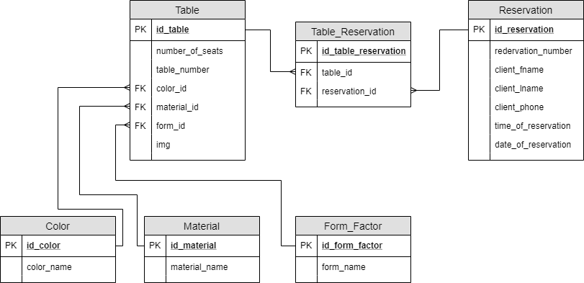
Проектирование базы данных

Slide 4
Подготовка базы данных (Словарь данных)
Table
Ключ | Поле | Обязательное | Примечание
Первичный | id_talble | Да | Идентификационный номер столика
 | table_number | Да | Номер столика
 | number_of_seats | Да | Количество мест за столиком
Внешний | color_id | Да | Внешний ключ к таблице Color
Внешний | material_id | Да | Внешний ключ к таблице Material
Внешний | form_id | Да | Внешний ключ к таблице Form_Factor
 | img | Нет | Массив байт для хранения картинки

Slide 5
Подготовка базы данных (словарь данных)
Reservation
Ключ | Поле | Обязательное | Примечание
Первичный | id_reservation | Да | Идентификационный номер брони
 | reservation_number | Да | Номер бронирования
 | Client_fname | Да | Имя клиента
 | client_lname | Да | Фамилия клиента
 | client_phone | Да | Номер телефона клиента
 | time_of_reservation | Да | Время бронирования
 | date_of_reservation | Да | Дата бронирования

Slide 6
Подготовка базы данных (словарь данных)
Table_Reservation
Ключ | Поле | Обязательное | Примечание
Первичный | id_table_reservation | Да | Идентификационный номер ассоциативной таблицы
Внешний | table_id | Да | Внешний ключ к таблице Table
Внешний | reservation_id | Да | Внешний ключ к таблице Reservation

Slide 7
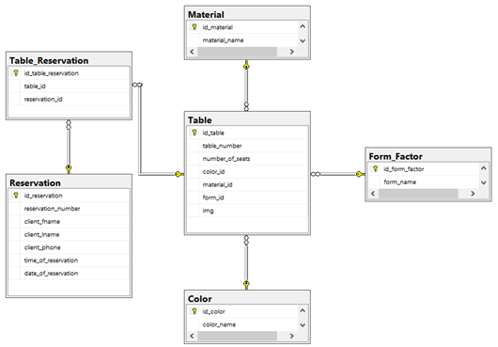
Модель базы данных

Slide 8
Дополнительные объекты базы данных
Хранимые процедуры
TableInfoOnDate
CallAmountFunction
Скалярные функции
AmountReservedTableOnDate

Slide 9
Резервное копирование и восстановление
Скрипт на языке T-SQL:
use master
go
backup database Gerasimov_course_work
to disk='D:\Backups\CourseWork\course_work.bak'
go
Команда в файле .bat:
sqlcmd -S WIN-DS5780BD4NC -i SQLQuery_backup.sql

Slide 10
Резервное копирование и восстановление
Скрипт на языке T-SQL:
use master
go
restore database Gerasimov_course_work
from disk = 'D:\Backups\CourseWork\course_work.bak' with replace
go
Команада в файле .bat:
sqlcmd -S WIN-DS5780BD4NC -i SQLQuery_restore.sql

Slide 11
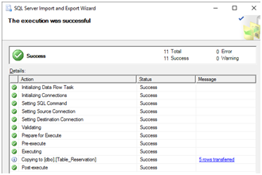
Импорт и экспорт данных

Slide 12
Импорт и экспорт данных
Команда в файле .bat:
sqlcmd
-S WIN-DS5780BD4NC
-d Gerasimov_course_work
-Q "select * from Reservation"
-o "Reservation_Export.csv"
-s";"

Slide 13
Управление доступом
Manager, который имеет неограниченные возможности по работе с данными в базе данных.
Hostes, основной задачей которого является лишь внесение данных в таблицы база данных. Соответственно, для него ограничена возможность удаления данных из базы.

Slide 14
Разработка клиентского приложения
Структура приложения состоит из следующих слоев:
- слой пользователя;
- слой логики;
- слой данных.

Slide 15
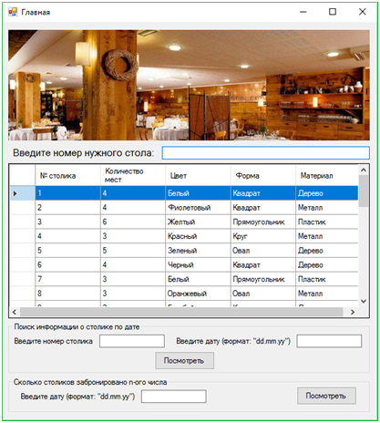
Главная форма

Slide 16
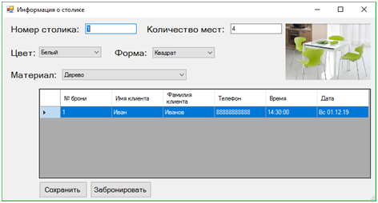
Форма подробной информации

Slide 17
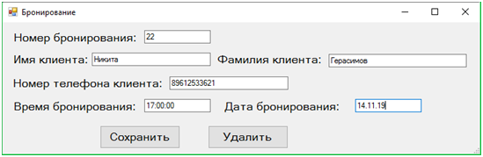
Форма бронирования

Slide 18
Спасибо за внимание!

